Slide 1

Bases de Datos- SQL Server
Procesual Hito 2
Base de Datos I - 2021
NOMBRE :
DEMETRIO
SIMON
AYANOME
INGENIERO:
WILLIAM
BARRA

Slide 2
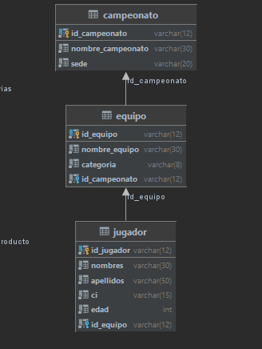
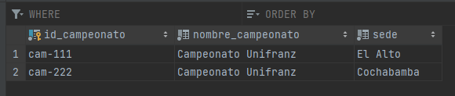
1. Diseño de base de datos.
1.1. Dado el detalle explicado en la parte inicial de este documento debería generar una base de datos similar al siguiente:
1.2. Los registros de cada tabla deberían quedar de la siguiente forma:

Slide 3

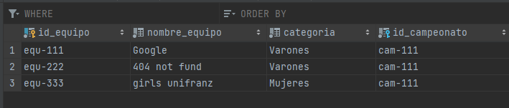
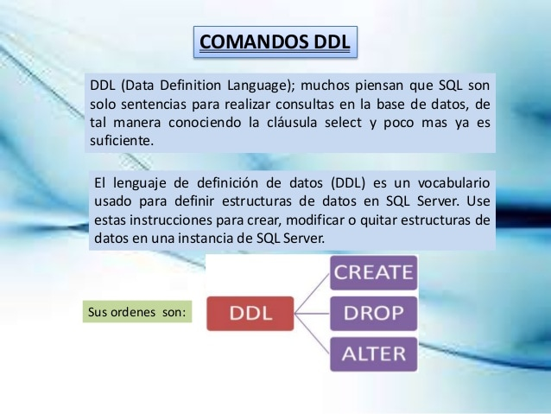
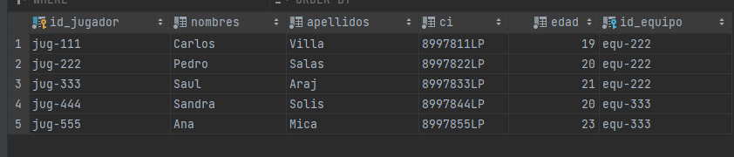
TABLA EQUIPO
2. Manejo de conceptos:
2.1. Qué es DDL.
TABLA JUGADORES

Slide 4
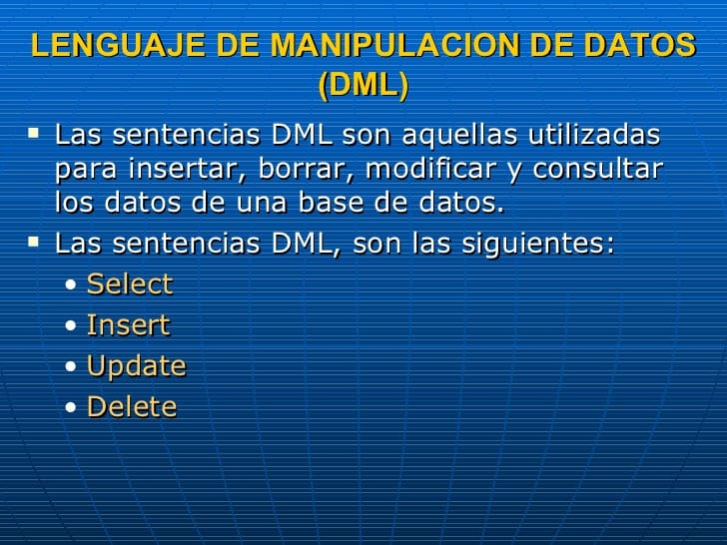
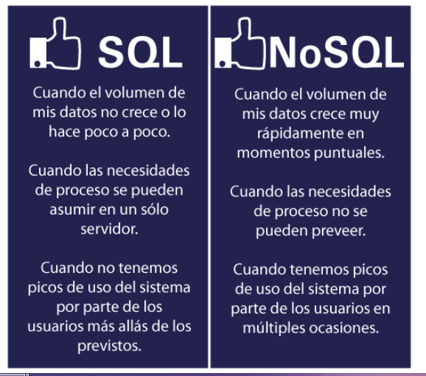
2.2. Que es DML.
2.3. Que son Bases de Datos relacionales y no relacionales.

Slide 5
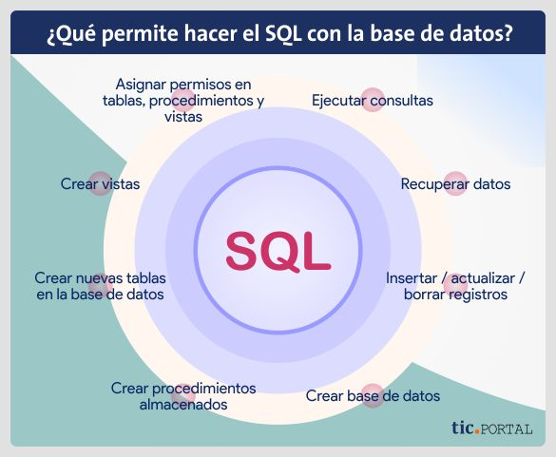
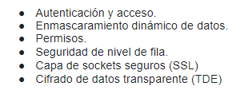
2.4. Qué es SQL.
2.5. Cuando debería de usarse una Base de Datos relacional y no relacional.

Slide 6
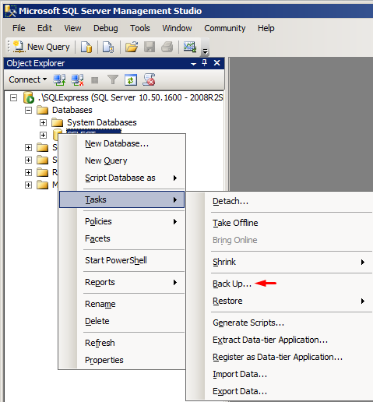
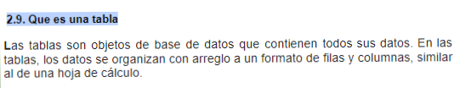
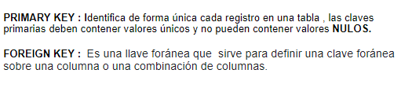
2.8. Qué tipo de licencia tiene una base de datos SQL Server.
2.9. Que es una tabla
2.10. Que significa PRIMARY KEY y FOREIGN KEY.

Slide 7
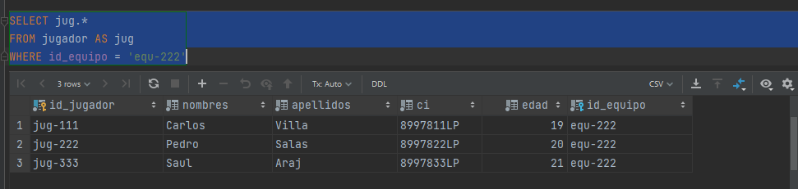
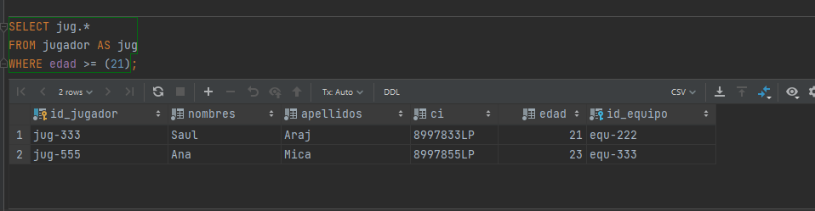
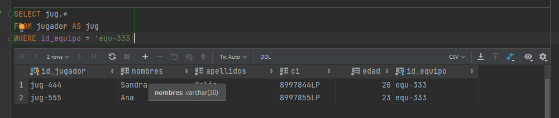
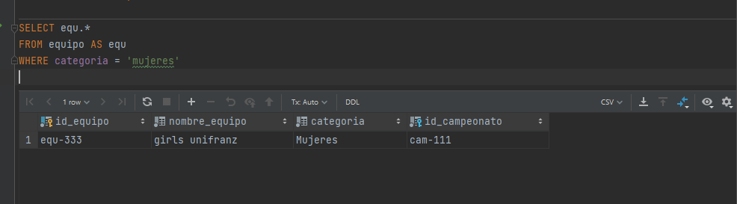
3. Manejo de consultas :
3.1. Mostrar que jugadores que formen parte del equipo equ-222
3.3. Mostrar aquellos jugadores mayores o igual a 21 años
3.2. Mostrar que jugadores que formen parte del equipo equ-333
3.4. Mostrar que equipos forman parte del campeonato camp-111 y además sean de la categoría MUJERES.

Slide 8
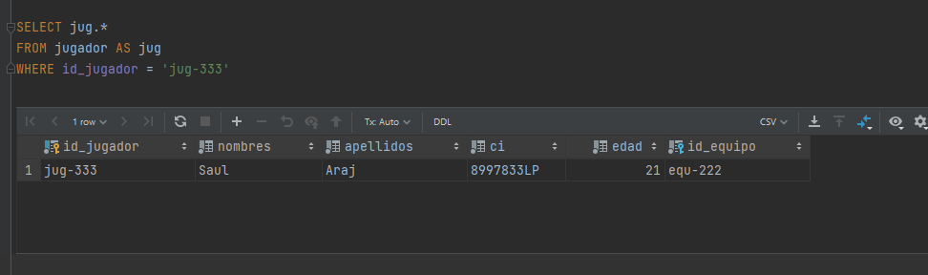
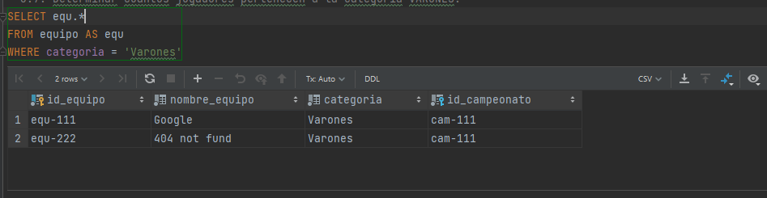

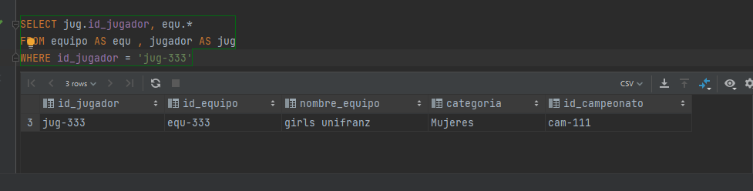
3.5. Mostrar el nombre del campeonato del jugador con id_ jugador igual a jug-333
3.7. Determinar cuántos jugadores pertenecen a la categoría VARONES.
3.6. Mostrar el nombre del campeonato del jugador con id_ jugador igual a jug-33

